Slide 1

스마트 커뮤니티 기초데이터 수집
Smart Community
안상현, 김상현, 최상현, 이상현

Slide 2
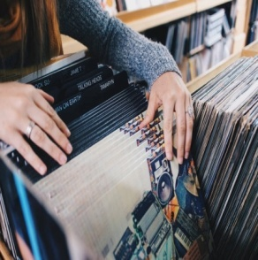




목차
팀소개
기획의도 및 컨셉
주요특징
디자인 리서치
기획 방안

Slide 3
프로젝트 개요
팀소개
기획의도 및 컨셉
주요특징
UI 디자인

Slide 4
프로젝트 개요 - 팀소개
조이름 : ?
팀장 : 안상현 [ 수행 업무 ]
팀원 : 김상현 [ 수행 업무 ]
팀원 : 최상현 [ 수행 업무 ]
팀원 : 이상현 [ 수행 업무 ]

Slide 5
프로젝트 개요 - 기획의도 및 컨셉
취준생에게 직업능력향상 계획을 수립할 수 있는 현실적이면서도 효과적인 전략을 제공하고자 함
빠르게 변화하는 IT 트렌드에 맞는 UI/UX 디자인 능력을 향상시켜 취준생의 경쟁력을 높이고자 함
IT 전문가가 되기 위한 최준생들이 다양한 정보를 상호 제공 하고 공유하는 건전한 커뮤니티를 형성하고자 함

Slide 6
프로젝트 개요 - 주요특징
Fun - 사이트 방문시 즐거움을 느끼면서 컨텐츠를 볼 수 있다.
We - “나”만을 위한 사이트가 아닌 “우리”를 위한 커뮤니티로 확장하여 개인만을 위함이 아닌 공유의 성격으로 차별화 한다.
Information - 이용하고 갈 때 뭔가를 얻거나 남긴다는 느낌을 줄 수 있는 컨텐츠 및 서비스, 정보가 풍부한 사이트

Slide 7
프로젝트 개요 - UI 디자인
높은 가독성과 정보 습득을 위한 직관적인 메뉴배치
사용자 중심의 직관적이고 쉽게 접근 가능한 UI를 구성할 것
인지적 효과를 고려한 이해하기 쉬운 디자인으로 구성할 것
PC, 모바일 스마트기기에서 접근가능하며 사용성에 중점을 둘 것
웹 접근성 및 웹 표준을 준수하며 콘텐츠 추가에 대한 확장성을 고려할 것

Slide 8
디자인 리서치
팀소개
기획의도 및 컨셉
주요특징
UI 디자인

Slide 9
디자인리서치 - 방향설정
디자인 리서치를 통해 관련 산업 분야의 동향을 파악한다.
경쟁 서비스의 장단점을 파악한다.
정보를 알기 쉽게 전달한다.
사용성을 높인다.
사용자 참여를 유도한다.
시각적, 청각적 즐거움을 준다.
긍정적인 사용자 경험을 전달한다.
참고할 만한 자료는 스크랩 또는 화면 캡처를 통해 컴퓨터에 저장한다.
리서치 자료에 대한 현황분석을 실시한다.

Slide 10
디자인리서치 – 조사리스트
웹마당(webmadang.net)
IT뉴스(itnews.or.kr)
IT마당(www.itmd.co.kr)
코엑스(coex.co.kr)
온오프믹스(onoffmix.com)
그린컴퓨터(www.greenart.co.kr)
건국대학생커뮤니티(kung.kr)
와디즈(www.wadiz.kr)
오키(okky.kr)
큐넷(q-net)
?
?
?
?
?
?
?
?
?
?
1조
2조
3조
4조
5조

Slide 11
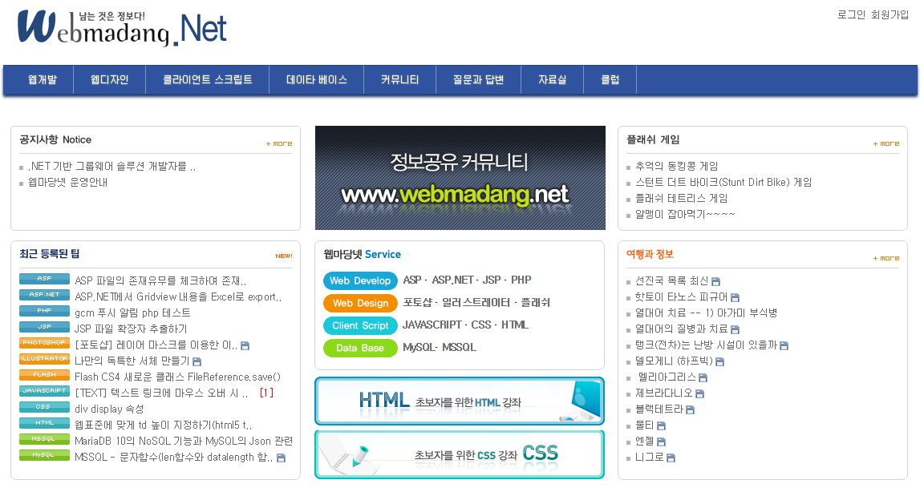
디자인리서치 - 웹마당(webmadang.net)

Slide 12
디자인리서치 - 웹마당(webmadang.net)
강점(Strength)
?
약점(Weakness)
?

Slide 13
기획 방안
정보구조 설계
메뉴별 레이아웃

Slide 14
정보구조 설계
주요 컨텐츠 | 구성 내용 | 메뉴명
취업정보 | IT 직무정보, 구인정보, 인턴취업, 취업후기 소개 | 2-취업꿀팁
국비훈련 | 강추과정, 국비과정, 생생인터뷰, 수강코멘트 소개 | 3-국비훈련
온라인수업 | 웹(앱) 어플리케이션 구축이나 자격증 취득에 필요한 지식 전달 (HTML, CSS, Javascript, jQuery, 오픈소스, 포토샵, 일러스트, 기획) | 4-웹스터디
내가 인재 | 개인별 포트폴리오 노출을 통해 취업 촉진 기대 | 1-취준생포폴
전시/세미나 | 최근 트렌드, 이슈가 되는 기술이나 보수교육 일정 제공 | 6-행사일정
훈련생토크 | 훈련생간의 리얼 생생 커뮤니티 | 7-수강생톡
학습사이트 | IT 학습정보 제공사이트에 대한 링크 제공 | 5-학습사이트

Slide 15
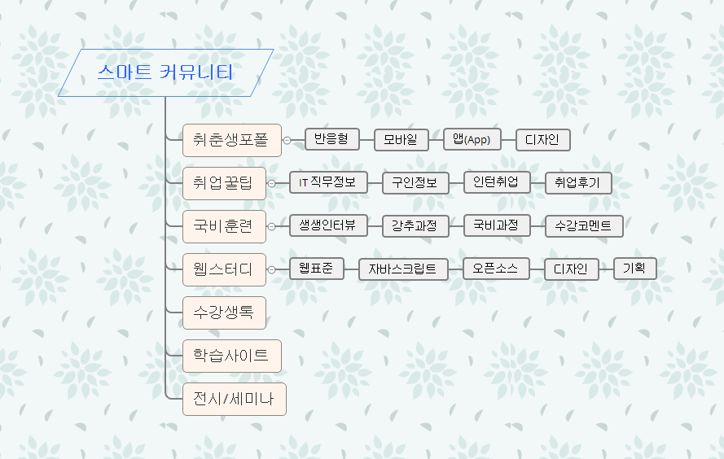
정보구조 설계

Slide 16
레이아웃 – HOME
로고
취준생포폴
취업꿀팁
국비훈련
웹스터디
수강생톡
아이디
자네, 정말 그 길을 가려나?
(취업정보 > IT 직무정보)
학습사이트
패스워드
로그인
회원가입
웹디자인 기능사
자격증
웹표준 초보 벗어나기~!
자바스크립트가
쉽고 즐거워진다~!
전시/세미나
포폴갤러리
취준생 포폴 - 1
취준생 포폴 - 2
취준생 포폴 - 3
취준생 포폴 - 4
취준생 포폴 - 5
취준생 포폴 - 6
로고
스마트커뮤니티 소개 | 이용약관 | 개인보호정책 | 이메일추출방지정책 | 기사제공 | 사이트맵

Slide 17
레이아웃 – 취준생포폴
로고
취준생포폴
취업꿀팁
국비훈련
웹스터디
수강생톡
반응형(RWD) | 모바일 | 앱(App) | 디자인
포폴 이미지
포폴 이미지
포폴 이미지
이름 : 홍 길 동
프로젝트 : UI/UX 디자인
이름 : 홍 길 동
프로젝트 : UI/UX 디자인
이름 : 홍 길 동
프로젝트 : UI/UX 디자인
포폴 이미지
포폴 이미지
포폴 이미지
이름 : 홍 길 동
프로젝트 : UI/UX 디자인
이름 : 홍 길 동
프로젝트 : UI/UX 디자인
이름 : 홍 길 동
프로젝트 : UI/UX 디자인
로고
스마트커뮤니티 소개 | 이용약관 | 개인보호정책 | 이메일추출방지정책 | 기사제공 | 사이트맵

Slide 18
레이아웃 – 취업꿀팁
로고
취준생포폴
취업꿀팁
국비훈련
웹스터디
수강생톡
IT 직무정보 | 구인정보 | 인턴취업 | 취업후기
웹개발
앱개발
빅데이터
데이터베이스 관리자
해킹/보안
기획/컨설팅
컬럼 - IT 개발자에게 필요한 능력
(전공지식 / 창의력 / 커뮤니케이션 / 영어독해)
로고
스마트커뮤니티 소개 | 이용약관 | 개인보호정책 | 이메일추출방지정책 | 기사제공 | 사이트맵

Slide 19
레이아웃 – 국비훈련
로고
취준생포폴
취업꿀팁
국비훈련
웹스터디
수강생톡
강추과정 | 국비과정 | 수강생인터뷰 | 수강코멘트
수강생인터뷰
수강생 사진
UI/UX 엔지니어링(반응형, 웹모바일) 양성과정
홍길동 수강생 하이미디어 강남캠퍼스
“단 한순간도 놓치고 싶지 않은 수업~! “ (칭찬 한마디)
>> 자세히 보기
수강생 사진
스마트 디자인(웹디자인, 웹퍼블리셔) 양성과정
김유미 수강생 그린컴퓨터 종로캠퍼스
“머리는 차값게, 마음은 뜨겁게 하는 강의! “ (칭찬 한마디)
>> 자세히 보기
로고
스마트커뮤니티 소개 | 이용약관 | 개인보호정책 | 이메일추출방지정책 | 기사제공 | 사이트맵

Slide 20
레이아웃 – 웹스터디
로고
취준생포폴
취업꿀팁
국비훈련
웹스터디
수강생톡
웹표준 | 자바스크립트 | 오픈소스 | 디자인 | 기획
추천/인기
과정 이미지
과정 이미지
과정 이미지
실무의 정석 – 웹표준
jQuery 슬라이드 배너
프로토타입 – 웹기획
난이도 : 초/중급 ★★★★★(4.5)
난이도 : 중급 ★★★★★(4.5)
난이도 : 초급 ★★★★★(4.5)
새로운 강좌
과정 이미지
과정 이미지
과정 이미지
jQuery 플러그인 활용
하이브리드 앱 만들기
Node.js 백엔드 프로그래밍
난이도 : 중급 ★★★★★(4.5)
난이도 : 고급 ★★★★★(4.5)
난이도 : 고급 ★★★★★(4.5)
로고
스마트커뮤니티 소개 | 이용약관 | 개인보호정책 | 이메일추출방지정책 | 기사제공 | 사이트맵

Slide 21
레이아웃 – 수강생톡
로고
취준생포폴
취업꿀팁
국비훈련
웹스터디
수강생톡
묻고답하기
공지사항
이벤트
선택
선택
검색
번호
제 목
등록일
조회수
1
2
3
4
5
로고
스마트커뮤니티 소개 | 이용약관 | 개인보호정책 | 이메일추출방지정책 | 기사제공 | 사이트맵

Slide 22
레이아웃 – ?
로고
취준생포폴
취업꿀팁
국비훈련
웹스터디
수강생톡
? | ? | ? | ?
로고
스마트커뮤니티 소개 | 이용약관 | 개인보호정책 | 이메일추출방지정책 | 기사제공 | 사이트맵

